Slide 1

«Правила дорожные-детям знать положено»
МДОАУ ЦРР-детский сад№116 «Ералашка», воспитатель старшей группы Ткачук Татьяна Всеволодовна

Slide 2
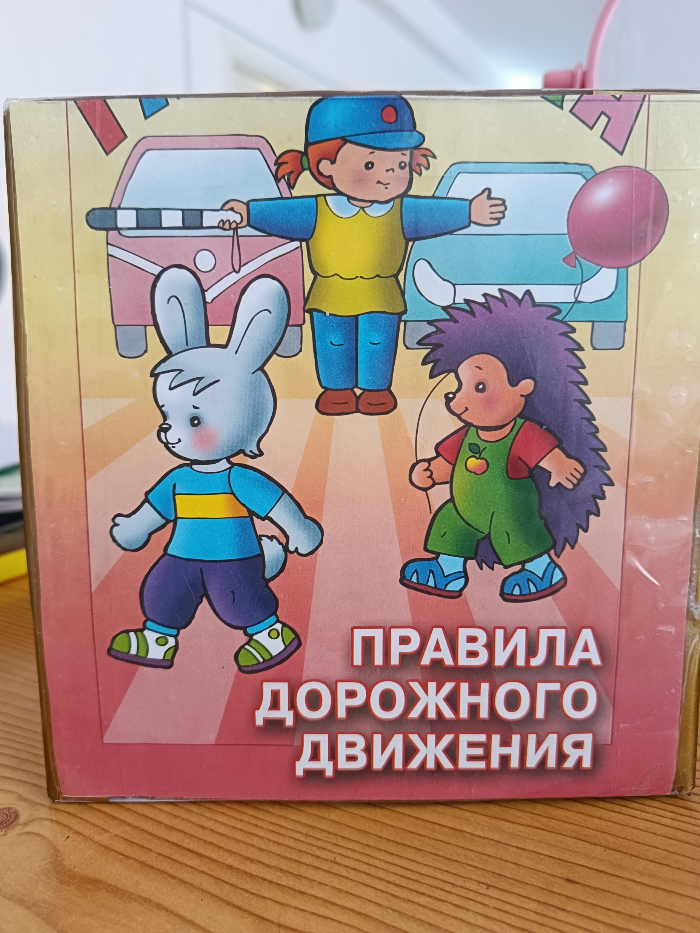
Пособие: «Дидактический куб» Цель пособия: формирование у ребенка правил дорожного движения

Slide 3
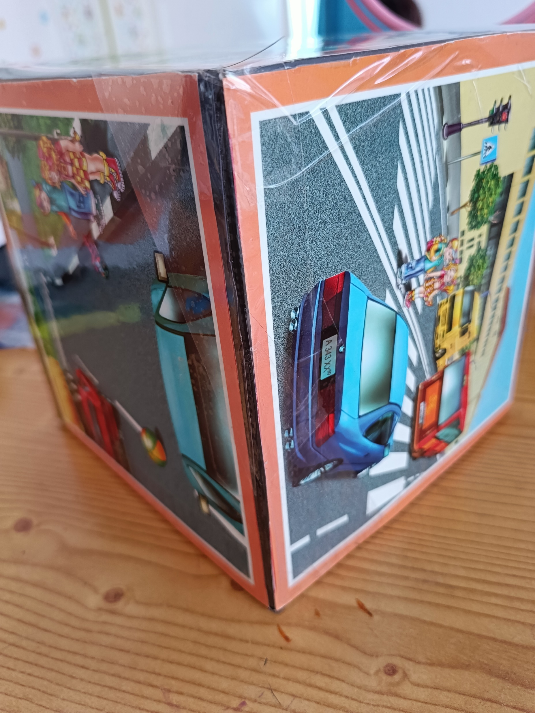
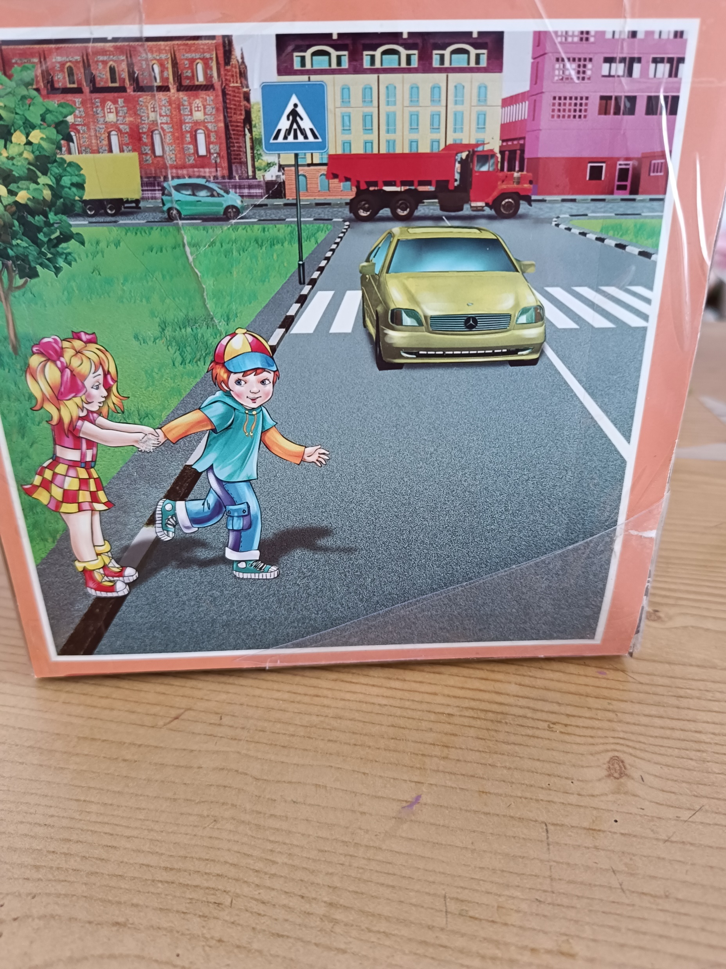
Дети рассматривают грани кубика и рассказывают об изображенной ситуации, можно передавать кубик друг другу, выбирая одну грань

Slide 4
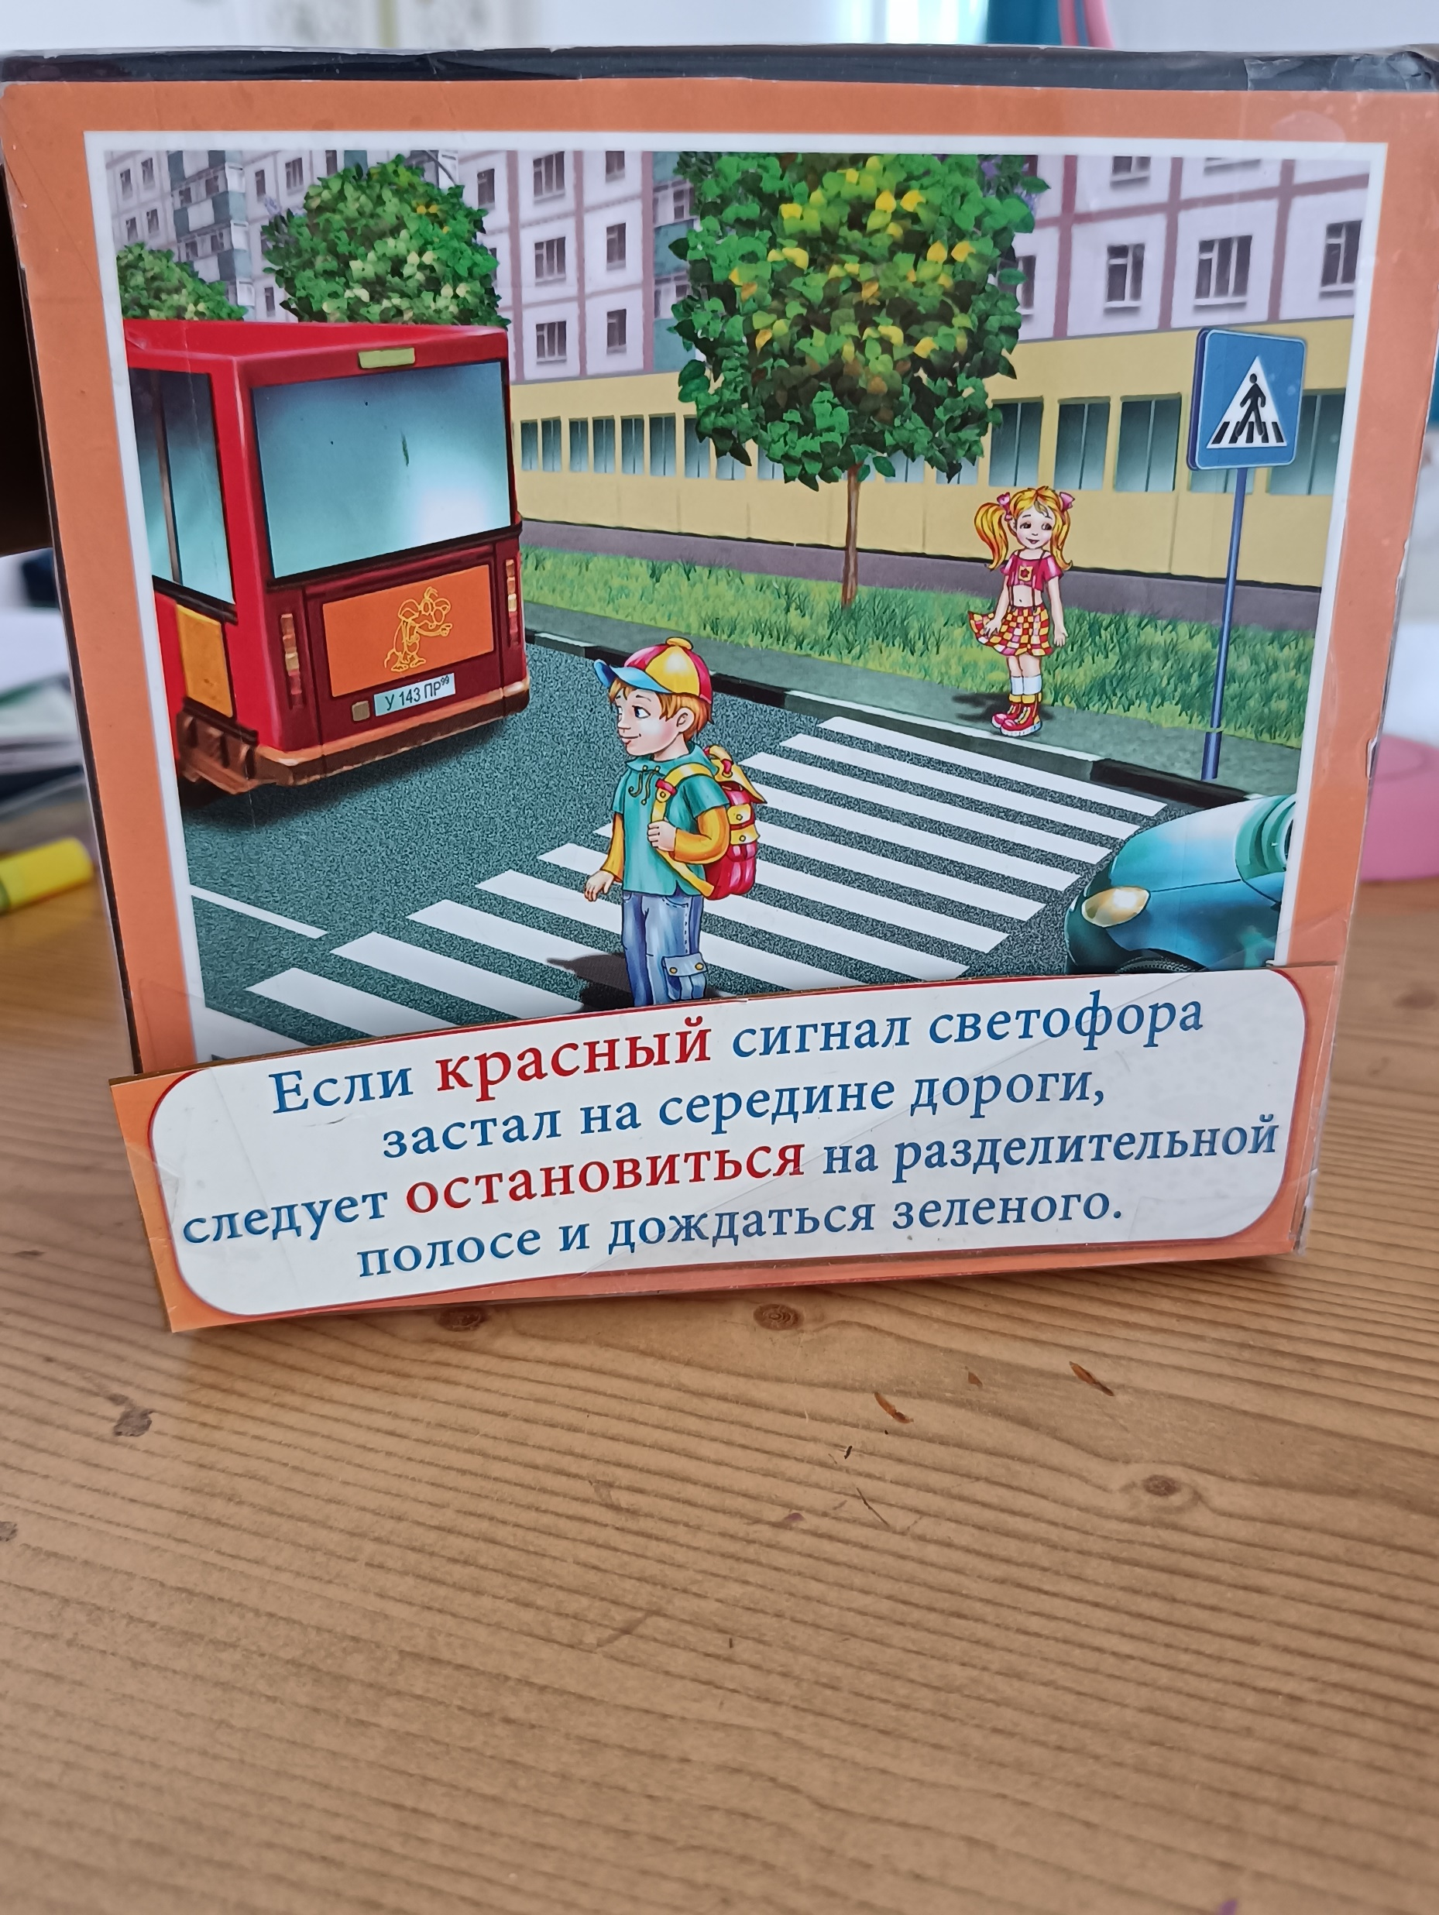
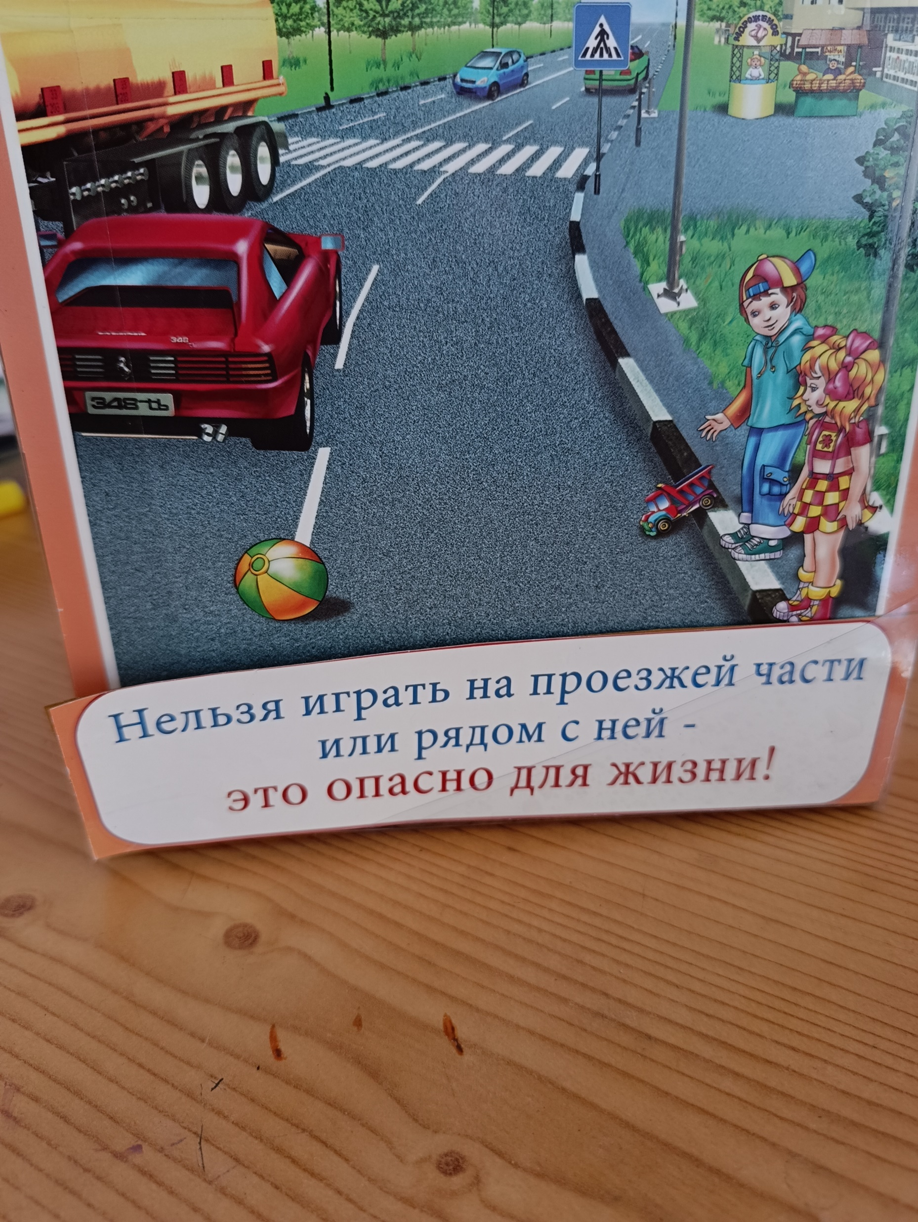
Вариант для читающих детей: прочитать правило и найти для него подходящую ситуацию, объяснить ее

